Slide 1
2강 – Git CLI 기초
JAVA 웹 개발자 양성과정
Git과 GitHub
By SoonGu Hong

Slide 2
1. Git 초기화
JAVA 웹 개발자 양성과정
Git과 GitHub

Slide 3
* 내 앱을 버전관리해 보자!
Git bash를 켜고~
앱의 코드가 저장될 폴더로 이동하자
그리고 그 폴더에 git 초기화 명령을 하면
- $ git init
해당 폴더에 .git 이라는 숨김폴더가 만들어진다!
이제 해당 폴더를 로컬 저장소라고 부르며 버전관리가 시작된다!
만약 원격 저장소(GitHub)에서 내 컴퓨터로 코드를 불러오면 로컬 저장소가 자동으로 생겨요~

Slide 4
* Git 초기화 주요 명령어
pwd : 현재 경로 출력
cd : 디렉토리 변경
ls : 현재 디렉토리 내부 파일 목록 출력
git init : 로컬 저장소 생성 및 초기화

Slide 5
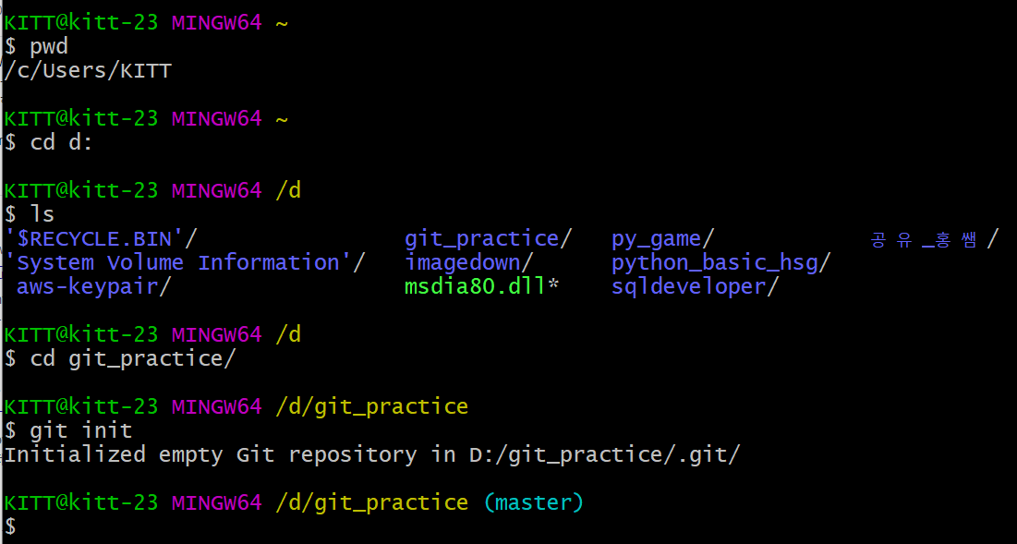
* Git 초기화 실습

Slide 6
2. 버전관리 해보기
JAVA 웹 개발자 양성과정
Git과 GitHub

Slide 7
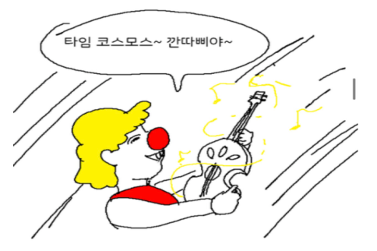
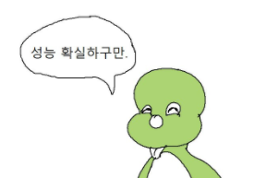
* 버전 관리 용어 정리
커밋(commit): 하나의 버전의 시점이 되는 지점
ex)
둘리가 오늘 아침 9시에 우리 앱의 회원가입 기능을 만들고 커밋했다! (첫번째 버전 생성)
그리고 아침 11시에 도우너가 이어서 로그인 기능을 만들고 커밋했다! (두번째 버전 생성)
근데 로그인기능이 개판이다 … ㅡㅡ
(커밋은 버전관리의 세이브지점이 되므로
언제든 첫번째 버전으로 되돌아가는 것이 가능!)
2. 애드(add): 커밋하기를 원하는 파일만 선택
ex) 둘리는 만들고 있는 앱에 유료 API를 사용하고 있다. 해당 API 접속 보안정보가 들어있는 파일을 같이
애드하고 커밋해서 깃허브에 공개된
상태로 올라가버렸네~~
앙 인생 망했어~~~

Slide 8

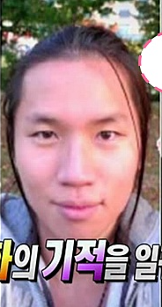

* 버전 관리 용어 정리
add
commit
Working tree
Staging area
Repository

Slide 9


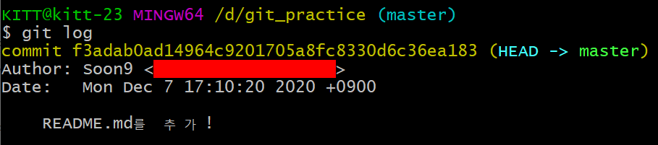
* Git add, commit 실습1
실습 폴더에 README.md, index.html 파일을 만들고 작성해요!
README.md파일을 애드! (git add)
그리고 커밋! (git commit –m “메시지”)
커밋이 잘 되었는지 확인! (git log)

Slide 10
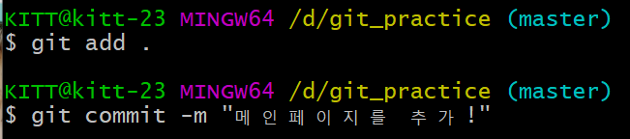
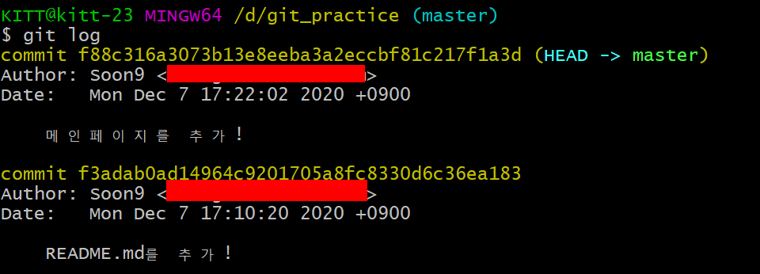
* Git add, commit 실습2
실습 폴더에 main.js와 common.css 파일을 생성!
README.md를 제외한 3개를 동시에 애드하고 싶다!
git add . 입력!
3. git log로 체크!

Slide 11
3. 내 버전 GitHub에 올리기
JAVA 웹 개발자 양성과정
Git과 GitHub

Slide 12
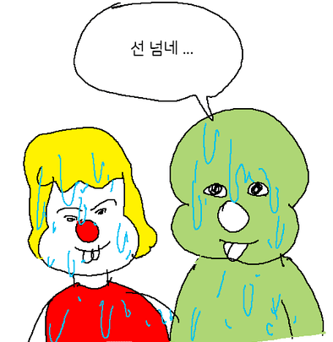
* 로컬 저장소와 원격 저장소
지금까지 로컬저장소에 버전관리를 하는 것을 배워보았는데요. 로컬저장소에는 안타깝지만 몇가지 단점이 존재합니다.
먼저 백업을 안했는데 컴퓨터가 망가져버리면 어떻게 될까요? 아 망했죠??
다른 사람들과 같이 버전관리하고 싶으면요?
뭐요? 카톡으로 보내준다고요?
이럴 때 필요한게 GitHub와 같은 원격저장소
를 사용하는 겁니다. 아시겠습니까?

Slide 13
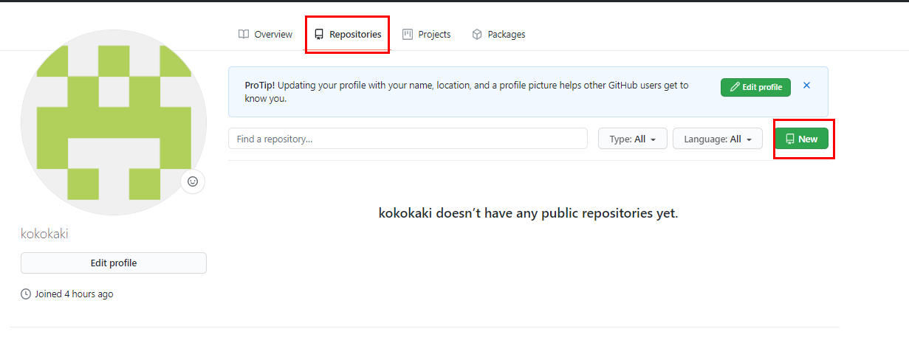
* 원격 저장소 만들기
https://github.com/깃허브닉네임
Repository -> New

Slide 14
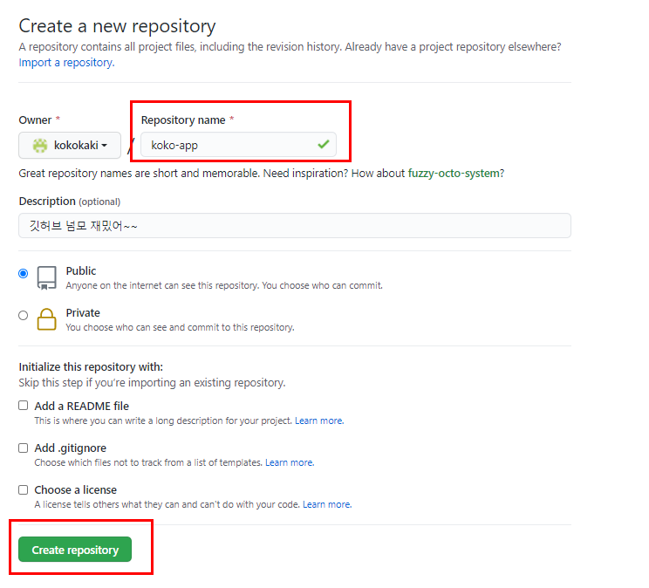
* 원격 저장소 만들기
Repository name을 작성!

Slide 15
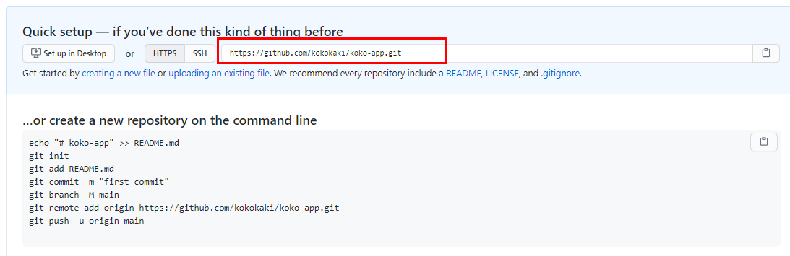
* 원격 저장소 만들기
Repository가 생성되면 원격저장소가 만들어지며 그 주소가 나옵니다.

Slide 16
* 로컬 저장소 데이터 원격 저장소로 옮기기
내 컴퓨터 로컬저장소에 GitHub 원격저장소 주소 알려주기
$ git remote add origin 원격저장소 주소
2. 만든 커밋 원격저장소로 푸시(push)
$ git push origin master

Slide 17
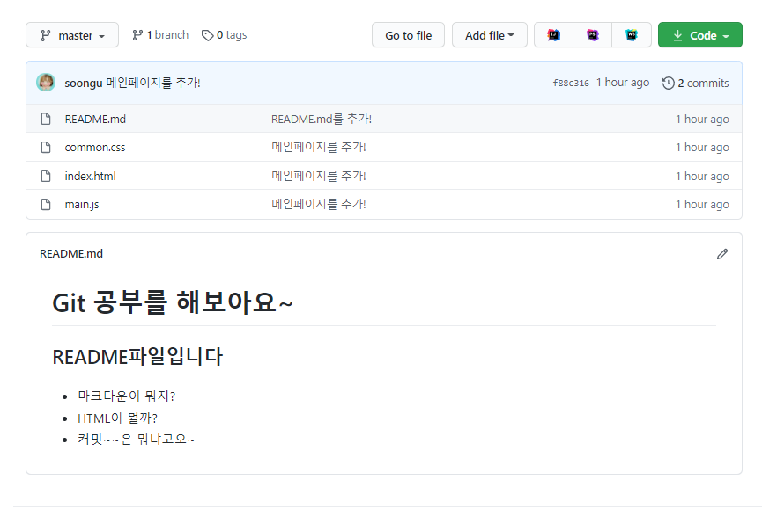
* 로컬 저장소 데이터 원격 저장소로 옮기기
- 깃허브 가서 확인해보기~

Slide 18
감사합니다
THANK YOU

